Slide 1


PROJETO DE EXTENSÃO
Coordenação: Profa. Dra. Elyrouse Cavalcante de Oliveira Bellini - UFAL

Slide 2

Em que iremos te ajudar?
TEMA 2
TEMA 3
TEMA 4
TEMA 1
Contribuições do MEI para a sociedade
Direitos e Obrigações do MEI
Como legalizar o seu MEI
Obrigações Acessórias e Fiscais
TEMA 5
TEMA 6
TEMA 7
TEMA 8
Liquidação de Pendências Tributárias e Desenquadramento MEI
TEMA 9
Como encerrar a Atividade do MEI
Análise e Controle do Fluxo de Caixa
Controle de Estoque para o MEI
TEMA 10
TEMA 11
TEMA 12
Como o MEI pode definir o seu preço de Venda?
Declaração do IRPF para o MEI
Meios de recebimento e financiamento para o MEI (Incluindo linhas de Crédito)
TEMA 15
Previdência para o MEI (Incluindo previdência privada)
TEMA 16
TEMA 13
TEMA 14
Importação e exportação para MEIs
Como atingir seu público alvo para expandir o seu empreendimento?
Empreendedorismo para MEIs
Empreendedorismo feminino e para a Terceira Idade
TEMA 17
Licitação para MEIs

Slide 3
Discentes
Acelina Cristiana
Alberto Marcos
Caio Barbosa
Davi Emanuel
Dicla Jemima
Gimyson Bezerra
José Araújo
José Eduardo
Maciel Francisco
Marcos André
Neilson Monteiro
Victor Carvalho
Marcus Monteiro
Um oferecimento:

Slide 4
TEMA 13
Como atingir seu público alvo utilizando o Marketing Digital

Slide 5
Plano de marketing digital
Conceito
É um documento que contém a caracterização do negócio, sua forma de operar, suas estratégias, seu plano para conquistar uma fatia do mercado e as projeções de despesas, receitas e resultados financeiros.
Organizar as ideias ao iniciar um novo empreendimento;
Orientar a expansão de empresas já em atividade;
Apoiar a administração do negócio, seja em seus números, atividades e estratégias;
Captar recursos, sejam financeiros, humanos ou parcerias.
Fonte: Sebrae, 2025

Slide 6
Análise de Mercado
Pesquisa de Mercado O objetivo da nossa pesquisa de mercado é aprofundar a compreensão das necessidades, desejos e comportamentos do público-alvo, ao mesmo tempo em que analisamos o setor no qual seu negócio está inserido. Esse processo nos permitirá obter uma visão detalhada das principais tendências do mercado e identificar os concorrentes relevantes. Com essas informações, poderemos oferecer insights valiosos que ajudarão a moldar estratégias mais assertivas e a adaptar seu negócio às dinâmicas do mercado. Divida o seu público-alvo em segmentos menores para direcionar suas estratégias com uma abordagem mais eficiente. Exemplificando: Sua empresa atua no ramo de vendas de moda masculina; quebre em blocos de idade, tendências(lifestyle, musical, cultura pop, celebridades) estilos(paleta de cores) e acessibilidade(preços, estoque, logística).
Fonte: Sebrae, 2025

Slide 7
Objetivo
O objetivo de uma empresa é a direção estratégica que define sua razão de ser, onde ela quer chegar e como medir seu sucesso. Definir esses alvos orienta a tomada de decisão, alinhar os colaboradores e garante a sobrevivência e o crescimento sustentável do negócio a longo prazo. É importante definir os objetivos baseados em análises fundamentadas sobre o mercado, uma vez que a empresa irá precisar dos objetivos claros para alocar seus recursos de forma eficiente para ter retorno. Será necessário definir metas claras, alcançáveis, mensuráveis e com prazos definidos para a sua estratégia.
Fonte: Sebrae, 2025

Slide 8
Público alvo
SEGMENTOS
Geográfico: País, região, estado, cidade, rural/urbano, densidade e clima;
Demográfico: Idade, gênero, ciclo de vida (solteiro, casado, com/sem filhos e etc), renda, escolaridade, raça;
Psicográfico: Estilo de vida (saudável, minimalista e etc), personalidade (sociável, conservador e etc)
Comportamental: Intensidade do uso, status de lealdade, sensibilidade ao marketing (qualidade, preço, promoção e etc.).
Fonte: KOTLER, P.; ARMSTRONG, G. Princípios de Marketing. 18. ed. São Paulo: Pearson, 2023.

Slide 9
Definição do público alvo
A definição do público-alvo é um processo que vai desde a análise do mercado até a criação de estratégias para cada segmento-alvo.
Passo a passo para definir o público-alvo da sua empresa:
1 - Pesquise o mercado e o cenário atual;
2 - Conheça o seu negócio e o seu produto;
3 - Divida o mercado em segmentos;
4 - Identifique a atratividade dos segmentos;
5 - Selecione o segmento-alvo (um ou mais);
6 – Defina o posicionamento e as estratégias para cada segmento-alvo.
Fonte: KOTLER, P.; ARMSTRONG, G. Princípios de Marketing. 18. ed. São Paulo: Pearson, 2023.

Slide 10
Ferramentas para definir o público alvo
1. Bitrix24
O Bitrix24 é um dos melhores softwares gratuitos de pesquisa de mercado e um CRM, isto é, uma ferramenta para gestão de relacionamento com o cliente.
2. Google Trends
O Google Trends é um dos softwares gratuitos de pesquisa de mercado mais populares. O Trends fornece informações sobre os termos mais comumente pesquisados ​​na web.
3. TrendWatching
Ele fornece dados gratuitos e acessíveis sobre a maioria dos temas. Fornecem relatórios sobre consumidores regionais, bem como dados personalizados para lidar com quase todos os tópicos contemporâneos.
4. Make My Persona
Ao passo que você tem acesso às informações de seus clientes e leads, uma excelente estratégia para atingir os seus objetivos é ter uma persona mais detalhada. Isto é, pessoas cujas características mais combinam com o seu produto ou serviço.
5. SurveyMonkey
Uma das estratégias mais eficientes para fazer uma pesquisa de mercado eficiente é receber feedback diretamente dos seus clientes.
6. Facebook Audience Insights
Ele oferece informações detalhadas das pessoas que seguem a página do seu negócio do Facebook. Você pode ver detalhes de idade, gênero, nível de escolaridade, profissão, status de relacionamento, hobbies entre outras diversas informações relevantes.
Fonte: Sebrae, 2025

Slide 11
CRM(Customer Relationship Management)
o CRM (Customer Relationship Management ou Gestão de Relacionamento com o Cliente) não é visto apenas como um software, mas como uma estratégia de negócio holística focada em criar valor e maximizar a fidelidade ao longo da vida do cliente. A metodologia CRM de Kotler e Keller se baseia em quatro processos centrais, na análise do ciclo de vida do cliente e em um alerta estratégico sobre como aplicar essas práticas.
Identificação: Construir e manter um banco de dados robusto de todos os clientes atuais e potenciais.
Diferenciação: Segmentar os clientes com base em suas necessidades e no valor vitalício (Lifetime Value) que representam para a empresa, dando prioridade àqueles mais rentáveis.
Interação: Estabelecer contatos regulares e personalizados para compreender profundamente o comportamento e as dores de cada comprador.
Customização: Adaptar produtos, serviços e mensagens de comunicação para atender de forma exclusiva aos desejos de clientes específicos
Fonte: KOTLER, P.; ARMSTRONG, G. Princípios de Marketing. 18. ed. São Paulo: Pearson, 2023.

Slide 12
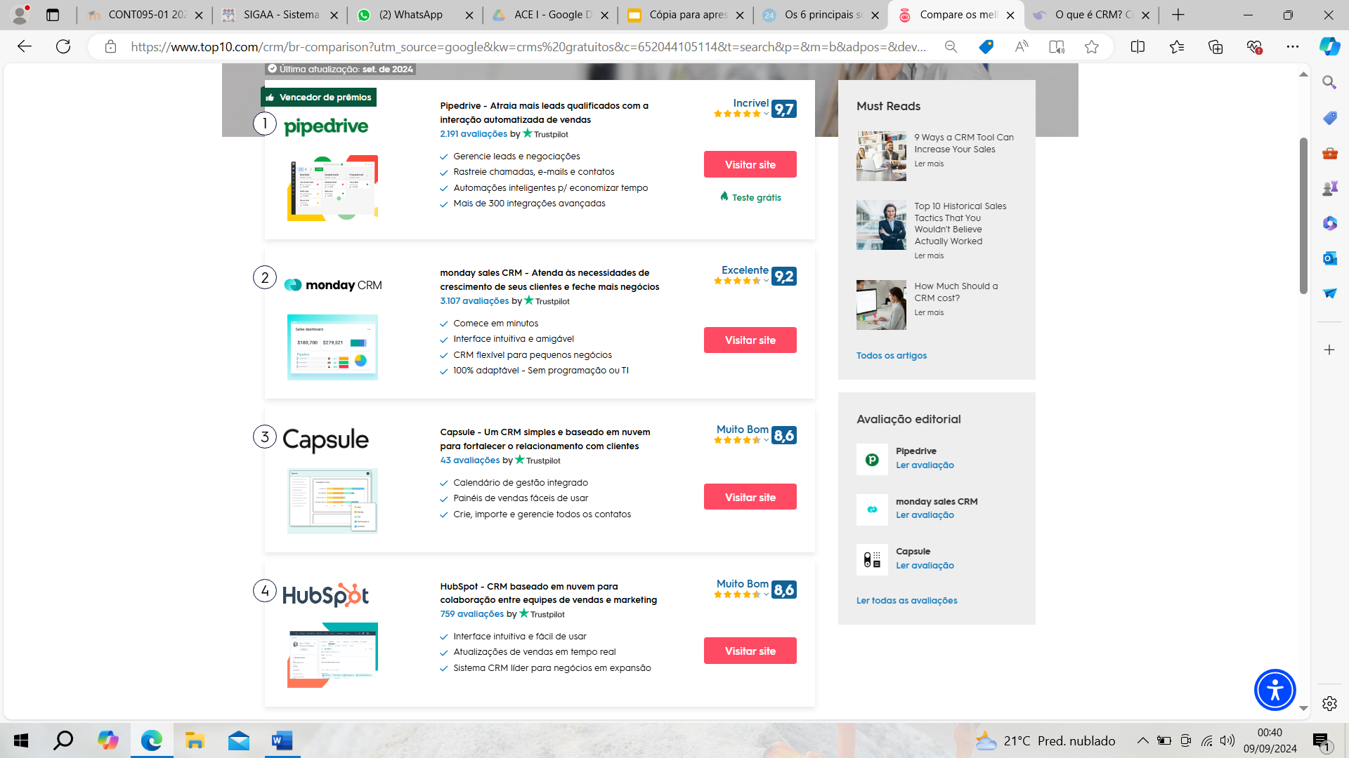
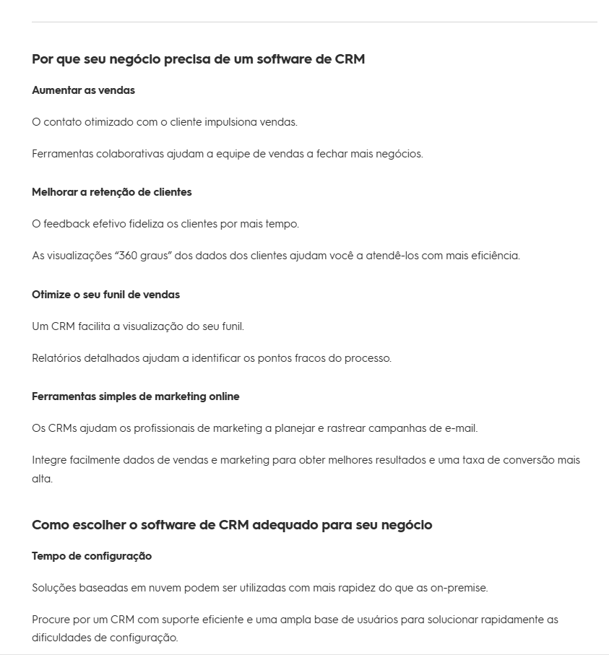
Softwares de CRM
Fonte: top10.com, 2026

Slide 13
Quando falamos sobre CRM, trata-se de uma estratégia de marketing e vendas com foco no cliente, em conhecê-lo profundamente e atender suas necessidades da melhor forma possível, gerando um relacionamento fiel e duradouro. Principais características de um CRM online incluem:
Centralização de Dados: armazena todas as informações relevantes sobre clientes em um local centralizado, facilitando o acesso e a atualização.
Automação de Processos: automatiza tarefas repetitivas, como envio de e-mails, seguimento de leads e atualização de registros, otimizando a eficiência operacional.
Gestão de Vendas: acompanha o ciclo de vida do cliente, desde a geração de leads até a conclusão da venda, ajudando a melhorar a eficácia das equipes de vendas.
Atendimento ao Cliente: facilita o atendimento ao cliente ao fornecer um histórico completo das interações anteriores, permitindo uma abordagem mais personalizada.
Relatórios e Análises: fornece ferramentas para analisar dados e extrair insights, ajudando na tomada de decisões estratégicas.
Acessibilidade Remota: permite que as equipes acessem dados a partir de qualquer local, promovendo a colaboração e flexibilidade.
Fonte: KOTLER, P.; ARMSTRONG, G. Princípios de Marketing. 18. ed. São Paulo: Pearson, 2023.

Slide 14
Como atingir o público alvo
Faça Pesquisas Para Entender O Comportamento Do Público-alvo
Desenvolva Estratégias De Comunicação Para Cada Perfil De Público
Faça Um Planejamento De Comunicação Anual
Crie Relacionamento Por Meio De Eventos
Desenvolva Uma Campanha De Massa Em Veículos Tradicionais
Utilize A Segmentação Do Público Nas Redes Sociais E Canais Digitais
Fonte: Sebrae, 2025

Slide 15
MARKETING DIGITAL
O marketing digital e de mídia social é a forma de marketing digital que mais cresce. Ele utiliza ferramentas de marketing digital, como web sites, mídias sociais, anúncios e vídeos online, e-mail, blogs e aplicativos móveis, para engajar os consumidores diretamente e em qualquer lugar, a qualquer momento, por meio de seus computadores, smartphones, tablets, TVs com internet e outros dispositivos digitais. Imagine o marketing tradicional como se você estivesse panfletando no meio de uma praça movimentada. Você gasta dinheiro imprimindo papel e entrega o panfleto para 100 pessoas, mas 90 delas nem moram no seu bairro ou não têm o menor interesse no seu produto. O Marketing Digital é o oposto disso. É como se você tivesse um panfleto mágico que só aparece na mão de quem já está procurando exatamente pelo que você vende, bem na hora em que a pessoa quer comprar, e sem você precisar sair de trás do seu balcão.
Fonte: KOTLER, P.; ARMSTRONG, G. Princípios de Marketing. 18. ed. São Paulo: Pearson, 2023.

Slide 16
Tipos de Marketing
Marketing digital
Quase todos os consumidores têm acesso à internet e já fazem pesquisas e compras on-line. É um modelo que pode ter um custo menor e que vale para qualquer tipo de empresa.
Marketing de influência
Produtores de conteúdo na internet, principalmente nas redes sociais, começaram a destacar-se com grande número de seguidores. Logo, as marcas viram o potencial de firmar parcerias com os influenciadores digitais. Esse é o marketing de influência. Você pode firmar uma parceria com um influenciador que tenha os mesmos valores e interesses que o seu negócio.
Marketing de relacionamento
O objetivo é construir, a longo prazo, um bom relacionamento com o consumidor durante todo a jornada de compra. A fidelização do cliente torna-se uma consequência. Com o marketing de relacionamento, você consegue fortalecer seu posicionamento como autoridade e diferenciar-se da concorrência. Isso porque você cria uma conexão emocional e forte com o seu cliente.
Fonte: KOTLER, P.; ARMSTRONG, G. Princípios de Marketing. 18. ed. São Paulo: Pearson, 2023.

Slide 17
Canais de comunicação
SEO (Search Engine Optimization), uma das estratégias mais fundamentais do marketing digital. Trata-se da otimização de páginas da web para elas aparecerem nos primeiros resultados dos mecanismos de busca, como o Google. Com técnicas de SEO, as empresas aumentam sua visibilidade online, atraindo tráfego orgânico e qualificado para seu site.
Marketing de conteúdo, uma estratégia essencial no marketing digital, focada na criação e distribuição de conteúdo relevante. Por meio de blogs, eBooks, vídeos e outros formatos, as empresas conseguem fornecer informações valiosas, ajudando seus clientes a resolver problemas ou tirar dúvidas.
Redes sociais são uma poderosa estratégia de inbound marketing que permite às empresas criarem uma presença digital e se conectarem diretamente com seu público-alvo. Plataformas como Instagram, Facebook e LinkedIn ajudam a criar uma presença ativa e promover interações autênticas.
Calls-to-action (CTAs) são elementos essenciais em qualquer estratégia de inbound marketing. Eles incentivam o usuário a realizar uma ação específica, como baixar um material, se inscrever em uma newsletter ou entrar em contato com a empresa.
Fonte: Serasa Experian, 2025

Slide 18
Marketing de conteúdo
O marketing de conteúdo é uma estratégia essencial no marketing digital, focada na criação e distribuição de conteúdo relevante para atrair e engajar o público-alvo. Por meio de blogs, eBooks, vídeos e outros formatos, as empresas conseguem fornecer informações valiosas, ajudando seus clientes a resolver problemas ou tirar dúvidas. Essa abordagem não apenas educa o público, mas também gera confiança, o que aumenta as chances de conversão.
Mlabs - Para a gestão das redes sociais, a frequência e constância de postagens é fundamental para bons resultados. O Mlabs é uma plataforma de gestão de redes sociais que ajuda no agendamento, análise e acompanhamento do seu conteúdo. Nele, você consegue agendar todas as suas postagens no Instagram, Facebook, Youtube e Linkedin.
Hootsuite - O HootSuite é uma outra opção de ferramenta para gestão de redes sociais como Instagram, Twitter, Facebook, Linkedin, Pinterest, além de contas de e-mail. Através dele você tem acesso direto a todas as suas contas de graça e sem dificuldades. O aplicativo roda em Android, iOS e também tem versão para a web.
CopyAI - Sabe quando você tem aquele bloqueio criativo e precisa gerar um texto de forma rápida? O CopyAI é uma plataforma que permite gerar textos em segundos através de sua inteligência artificial. Você pode gerar textos de marketing para diversos objetivos, como descrição de produtos, legenda para redes sociais, chamadas para e-mail, entre outros.
Fonte: Serasa Experian, 2025

Slide 19
LGPD
A Lei Geral de Proteção de Dados Pessoais (LGPD), aborda o tratamento de dados pessoais nos meios digitais e a proteção desses dados. foi promulgada para proteger os direitos fundamentais de liberdade e de privacidade e a livre formação da personalidade de cada indivíduo. A Lei versa sobre o tratamento de dados pessoais, dispostos em meio físico ou digital, feito por pessoa física ou jurídica de direito público ou privado, englobando um amplo conjunto de operações que podem ocorrer em meios manuais ou digitais.
Fonte: Brasil, 2018

Slide 20

Fonte: Santa casa saúde ribeirão preto, 2025

Slide 21
MARKETING DE INDICAÇÃO
Crie um programa de indicação para incentivar os clientes satisfeitos a recomendarem o seu negócio para outras pessoas;
A indicação além de ser uma ferramenta poderosa para atrair novos clientes para o seu negócio, é valiosa pois faz com que os clientes atraídos comprem mais produtos do que os que chegaram por você por outros caminhos.
Fonte: Brasil, 2026b.

Slide 22
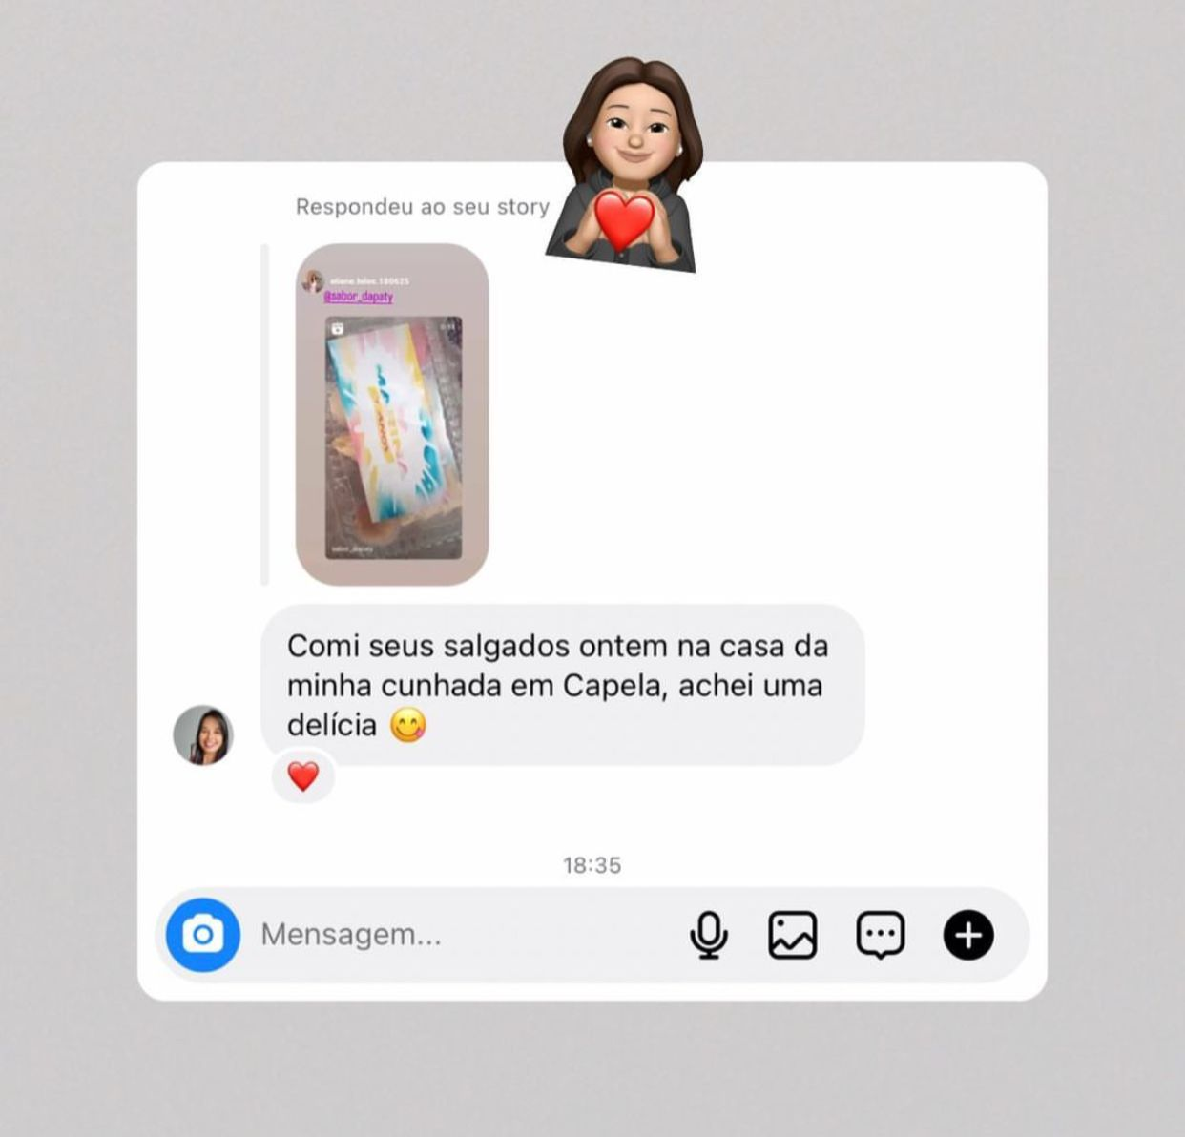
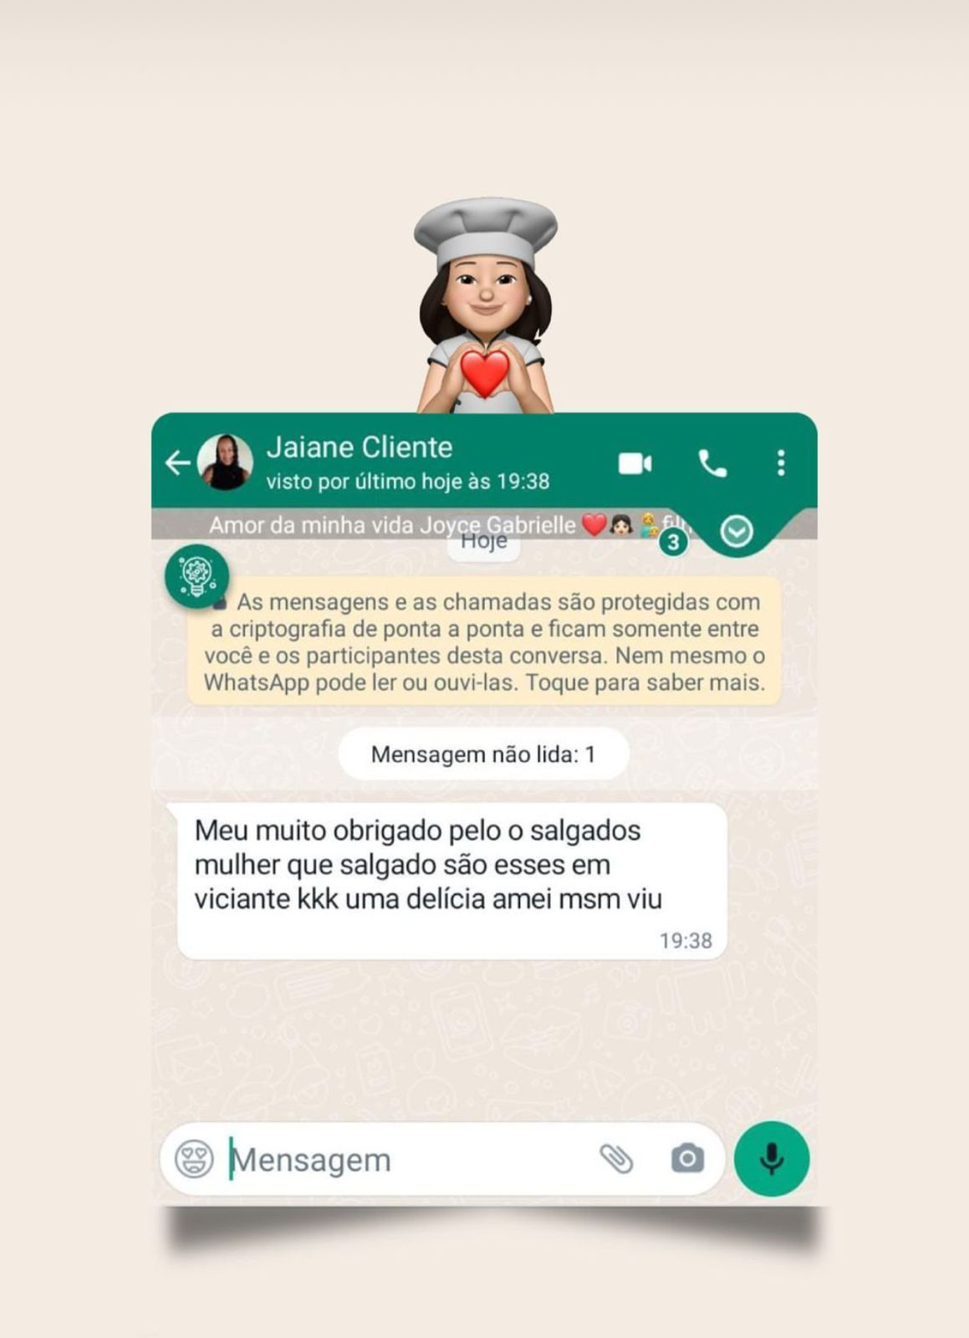
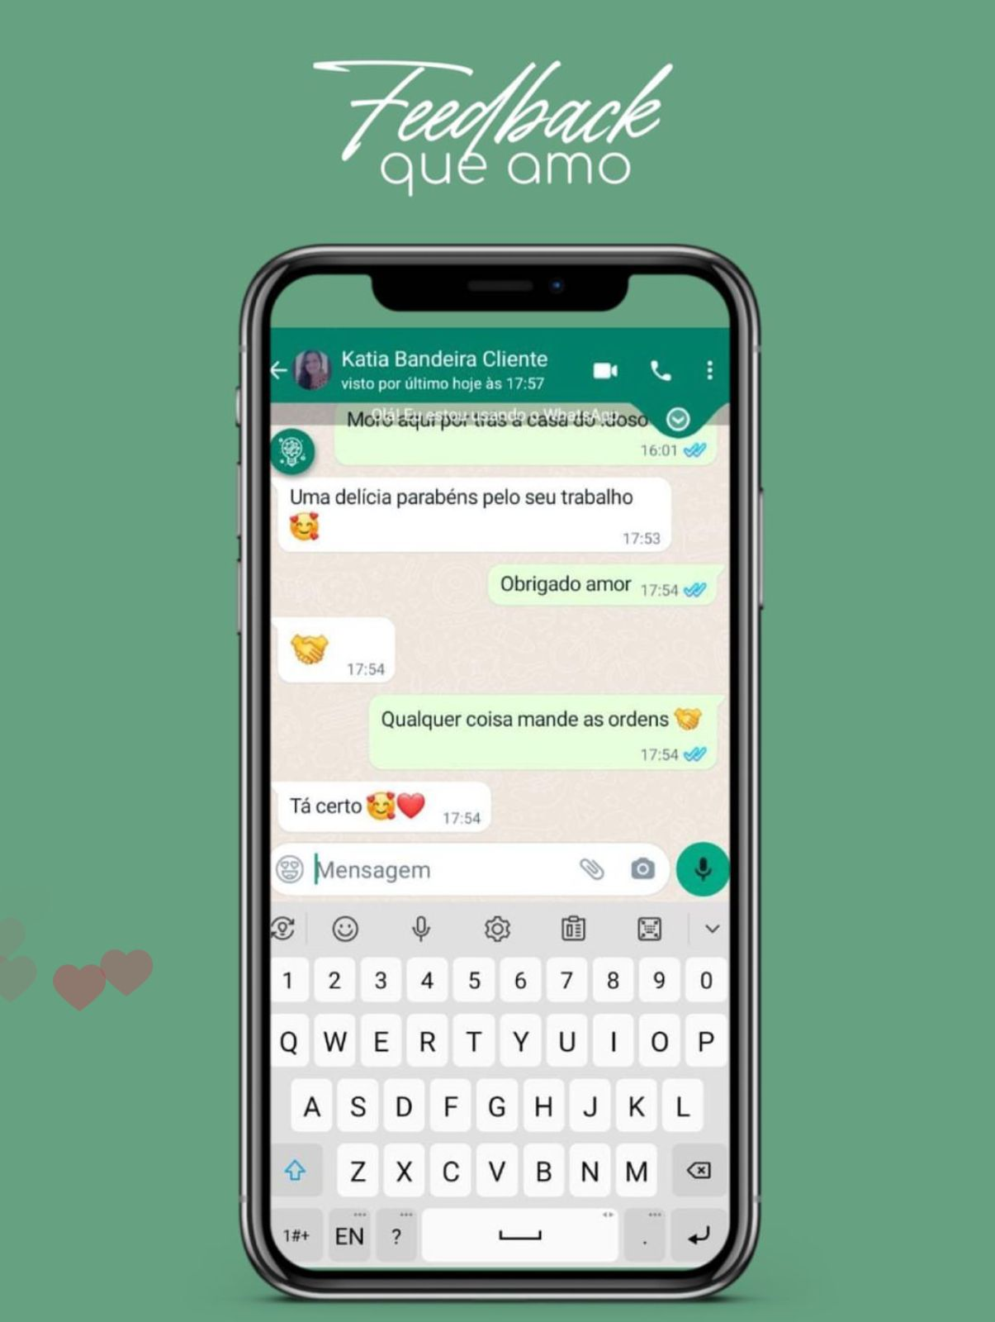
Poste os Feedbacks

Slide 23
AUTOMAÇÃO DE MARKETING
A automação de marketing é o uso do software e a tecnologia para otimizar as atividades de marketing repetitivas e manuais. Trata-se de uma técnica frequentemente usada nas atividades como email, publicidade e postagens de mídia social. E tem como objetivo economizar o tempo e recursos, aumentar o engajamento e atrair e qualificar novos clientes.
Fonte: RD Station

Slide 24
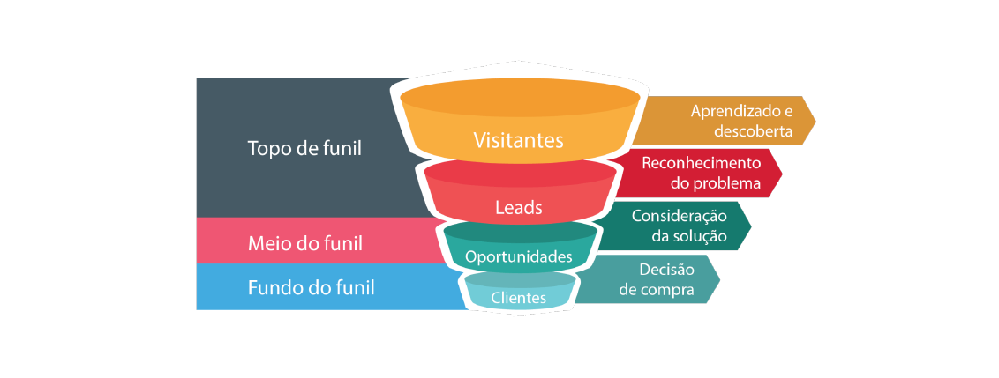
Funil de Marketing
O funil de vendas é como um mapa que mostra a jornada de um cliente em potencial (leads), desde o momento em que ele conhece sua marca até o momento em que realiza a compra. Onde no topo você tem muitas pessoas interessadas e no fundo, um número menor de clientes que possivelmente compraram.
Fonte: Salesforce, 2023

Slide 25
COMO USAR A AUTOMAÇÃO DE MARKETING NA PRÁTICA?
EMAIL MARKETING: Usando as campanhas direcionadas para alcançar segmentos específicos de clientes, criando conteúdos sob medida para cada segmento e entregando com regularidade;
MÍDIAS SOCIAIS: Programe publicações e configure gatilhos e mensagens automáticas para o melhor contato com os clientes no chat;
TESTE A/B: Teste automaticamente variações de e-mails ou páginas web para determinar qual tem melhor desempenho em termos de engajamento e conversões.
Fonte: RD Station

Slide 26
PROGRAMA DE FIDELIDADE E INDICAÇÃO
RECOMPENSAS ATRAENTES: Ofereça recompensas relevantes e valiosas para incentivar a fidelidade;
ESTRUTURA DE PONTUAÇÃO: Defina como os clientes aculumam pontos, seja por cada compra, indicação de amigos ou engajamento com sua marca;
COMUNICAÇÃO CLARA: Divulgue o programa de fidelidade aos clientes existentes por meio de e-mails, redes sociais e site.
FEEDBACK CONTÍNUO: Esteja aberto a feedbacks dos clientes sobre o programa de fidelidade e faça ajustes conforme necessário para melhorar a experiência.
Fonte: Salesforce

Slide 27
Referências
Sebrae. Tudo sobre marketing digital. Disponível em: https://www.sebrae-sc.com.br/blog/tudo-sobre-marketing-digital. Acesso em: 08/07/2026.
KOTLER, P.; ARMSTRONG, G. Princípios de Marketing. 18. ed. São Paulo: Pearson, 2023
Top10.com. O melhor software de CRM de 2026 Aproxime-se de seus clientes. Disponível em: https://www.top10.com/crm/br-comparison?utm_source=google&kw=crms%20gratuitos&c=652044105114&t=search&p=&m=b&adpos=&dev=c&devmod=&mobval=0&network=g&campaignid=19868440253&groupid=147668728016&targetid=kwd-343612252995&interest=&physical=20086&feedid=&a=58959&ts=&topic=&clicktype=&camtype=&gad_source=1&gclid=Cj0KCQjwlvW2BhDyARIsADnIe-KtpatCW8KHwQQhNkzByEYaS3zIkcRRPVM5QE235wckpXHYvjv4SS0aAlkSEALw_wcB. Acesso em: 08/07/2026.
Serasa experian. Tudo sobre marketing digital e estratégias online. Disponível em: https://www.serasaexperian.com.br/conteudos/marketing-digital/. Acesso em: 08/07/2026.

Slide 28
Referências
Brasil. Ministério do Desenvolvimento e Assistência Social, Família e Combate à Fome. Disponível em: https://www.gov.br/mds/pt-br/acesso-a-informacao/governanca/integridade/campanhas/lgpd. Acesso em 08/07/2026.
Santa casa da Saúde Ribeirão Preto. 28 de Janeiro. Dia Internacional da Proteção de Dados. Disponível em: https://santacasasauderibeirao.com.br/site/28-de-janeiro-dia-internacional-da-protecao-de-dados/. Acesso em: 08/07/2026.
RD Station. Saiba o que é Automação de Marketing e como fazer na prática. Disponível em: https://www.rdstation.com/blog/marketing/automacao-marketing/. Acesso em 08/07/2026.
Salesforce. What is a loyalty program? Definition, strategies, and examples. Disponível em: https://www.salesforce.com/marketing/loyalty-management/loyalty-programs/. Acesso em 08/07/2026.

